Slide 1
Nytt fra NorCP
Guro L. Andersen Leder
Notes:
Da har vi kommet til siste post på programmet
Jeg vil nå presentere litt nytt fra NorCP

Slide 2
Hva er NorCP?
Økt kompetanse
Kvalitetsutvikling
Likeverdig oppfølging
NorCP = Norsk kvalitets- og oppfølgingsregister for cerebral parese
Eid av Sykehuset i Vestfold; også en enhet på OUS
Formålet er å fremskaffe forskningsbasert kunnskap om:
årsaker
forekomst
helse
funksjon
deltakelse
livskvalitet
behandling
oppfølging
Notes:
Hva er egentlig NorCP?. Mange av dere kjenner jo godt til oss, men jeg vil allikevel si noe kort om hva vi er og hva formålet er? Formålet med NorCP er å fremskaffe forskningsbasert kunnskap, den kunnskapen ønsker vi også å dele. Kompetanseheving og kompetanseoverføring til fagpersoner i 1. og 2. linje tjenesten samt til brukere er derfor en viktigdel av vår virksomhet og en direkte følge av at vi gjennom registerdata kan tilegne oss mye kunnskap om CP og om hvordan det er å leve med CP.- Målet er altså økt kompetanse som kan bidra til kvalitetsutvikling og mer likeverdig behandling

Slide 3
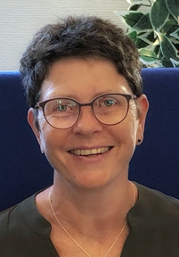
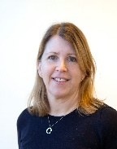
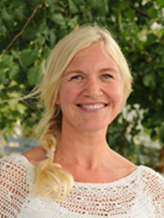
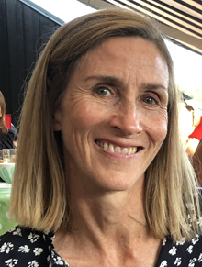
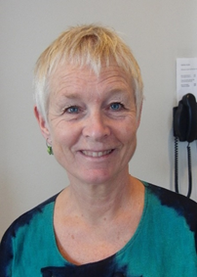
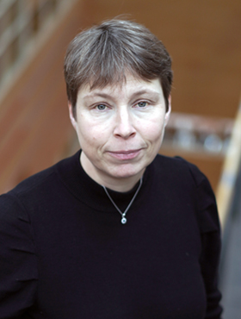
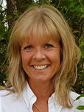
Hvem er vi i NorCP?
Leder: Guro L. Andersen, SiV (50%)
Registeransvarlig: Sandra Julsen Hollung, SiV (100%), OUS (10%)
Leder for kompetanseutvikling: Gunvor Lilleholt Klevberg, OUS (100%)
Nasjonal koordinator: Nina Kløve, OUS (75%)
Seniorforsker: Reidun Jahnsen, OUS (20%)
Nevropsykolog: Kristine Stadskleiv, OUS (10%)
Rådgiver NorCPvoksen: Elisabet Rodby Bousquet, OUS (40%)
Notes:
Per nå er vi 7 personer som er ansatt helt eller delvis for å jobbe med registeret, det er:

Slide 4
Veien blir til mens man går…….
2001: Cerebral pareseregisteret i Norge etablert (CPRN)
2006: Cerebral parese oppfølgingsprogram (CPOP) prosjekt i HSØ
2006: CPRN godkjent som nasjonalt medisinsk kvalitetsregister
2010: CPOP etablert som nasjonalt oppfølgingsprogram
2020: CPRN + CPOP = NorCP
2021: ca. 3000 barn og unge registrert
2001
2006
2010
2020
2021
?
Stadium
4a
Notes:
4. Det hele startet med etablering av CPRN i 2001…, så i 2006 CPOP…., da ble CPRN godkjent. I 2010 ble CPOP nasjonalt og så i 2020 ble vi til NorCP.
I Norge er det en Ekspertgruppe for medisinske kvalitetsregistre som er opprettet for å styrke kompetansen rundt etablering og oppfølgning av nasjonale medisinske kvalitetsregistre. Ekspertgruppen skal vurdere at registrene fungerer etter sitt formål, og i tråd med krav til drift og rapportering.
Og vet dere hva? I 2021 vurderte Ekspertgruppen at NorCP nådde KLIKK høyeste stadium og nivå som et av 9 av 51 registre i Norge. Representantene i ekspertgruppen er fra universiteter, regionale helseforetak, Folkehelseinstituttet, Helsedirektoratet og Kreftregisteret. Ekspertgruppen er oppnevnt av Interregional arbeidsgruppe. Ekspertgruppens medlemmer har klinisk, akademisk og epidemiologisk kompetanse, samt kompetanse fra registerarbeid og klinisk kvalitetsforbedring

Slide 5
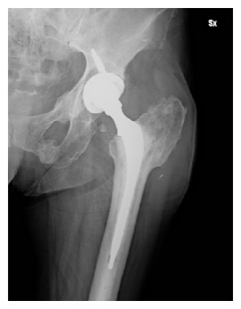
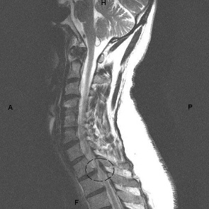
Nytt om protokoller fra 2022
NorCP medisinsk
NorCP røntgen
CPRN diagnose skjema
CPRN 5-års skjema
CPRNung
legeskjema
NorCP motorikk
*fysioterapi
*ergoterapi
NorCP kirurgi
CPOP Ergo protokoll
CPOP Fysio protokoll
CPRNung motorikk skjema
CPRN 5-års skjema
CPRNung kog skjema
NorCP kognisjon (CPCog)
CPOP ergo protokoll
CPRN diag skjema
CPRN 5-års skjema
CPRNung komm./ språk skjema
NorCP kommunikasjon
Notes:
5Fra 1. januar i år har vi revidert alle våre protokoller; dvs vi har lagt til eller fjernet spørsmål og variabler men ikke endret totalt. Det er viktig å si fordi vi ønsker jo å kunne sammenstille data over flere år og derfor må vi ha like svar å registrere. Vi har en ny protokoll- KLIKK NorCP kommunikasjon- mye av informasjonen vi registrer der lå tidligere i den medisinske registreringen. Alt ligger nå som elektroniske skjema, der fagpersoner går inn via Norsk Helsenett og registrere data. Hvilke fagpersoner som registrerer hva kan variere avhengig av organiseringen innad i den enkelte hab tjeneste. Vi jobber også med å få til en registrering av informasjon direkte inn i den elektroniske løsningen fra ungdommer med CP og deres foreldre. ePROM

Slide 6
Registreringer i NorCP per 2022
Registreres årlig eller annethvert år fra diagnose til 18 år (avhengig av alder og funksjon)
NorCP motorikk (fysioterapi, ergoterapi), NorCP røntgen
0
1 år
2 år
11 år
3 år
4 år
5 år
6år
7 år
8 år
9 år
10 år
12 år
13 år
14 år
15 år
17 år
18 år
16 år
Registrering ved diagnose
NorCP medisinsk
NorCP kommunikasjon
Registrering ved 5 år
NorCP medisinsk NorCP kognisjon (CPCog)
NorCP kommunikasjon
Registrering ved 12-13 år
NorCP kognisjon (CPCog)
NorCP kommunikasjon
Registrering ved 15-17 år
NorCP medisinsk NorCP kognisjon (CPCog)
NorCP kommunikasjon
NorCP ePROM/ePREM til foreldre og ungdom
NorCP kirurgi registreres når operasjon (ortopedi, ITB, SDR) er gjennomgått
Notes:
Så her er en oversikt over hvordan kvalitetsregisteret og oppfølgingsprogrammet foregår. Denne oversikten er sendt ut til alle barne habiliteringstjenester i Norge. NorCP motorikk årlig eller….Ved fire tidspnkt(dx, 5, 12-13 og 15-17 andre registreringer

Slide 7
Kompetanseheving
CP konferansen 2021
Bidrag på CP-foreningens lunsj og kveldsprater
Avholdte kurs 2021: 5
Avholdte webinar 2021: 7
Koordinatorsamling: 1
Notes:
Som nevnt tidligere er kompetanseoverføring et viktig mål for oss. Vi har derfor i 221 hatt et spesielt fokus på å få til dette i en pandemi. Kurs:
spastisitet og forebygging av kontrakturer-i samarbeid med RHABU HSØ
Sertifiseringskurs når det gjelder AHA testen(Assisting Hand Assessment
Webinar:
utvikling av håndfunksjon,
foreldres empowerment,
bruk av ortoser og
psykisk helse

Slide 8
Forskning
Stor aktivitet – deltagelse i mange prosjekter (bl.a. CPPain, CPNorth)
Utleveringer av data i 2021:
10 prosjekter har søkt om tilgang til data
13 prosjekter har fått data utlevert
Prosjektene er enten i gang, eller vil bli påbegynt i 2022
Publikasjoner i 2021: 10

Slide 9
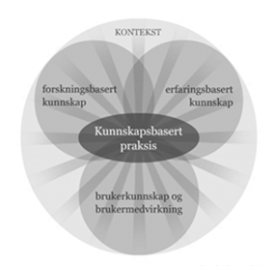
Kunnskapsbasert faglig retningslinje for diagnostisering og oppfølging av personer med cerebral parese
Notes:
2021 startet vi forberedelse og arbeidet med et veldig stort prosjekt, nemlig å lage en
Kunnskapsbasert faglig retningslinje for diagnostisering og oppfølging av personer med cerebral parese. Dette arbeidet gjør vi i tett samarbeid med CP foreningen.

Slide 10
Bakgrunn
Ingen eksisterende nasjonal klinisk retningslinje for oppfølging av personer med CP
Bidra til likeverdige tjenestetilbud
Rett tiltak til rett tid
Bidrag til nasjonal retningslinje etterspurt fra SKDE
(Nasjonalt servicemiljø for medisinske kvalitetsregistre)
Notes:
Bakgrunnen for dette er: Ingen eksisterende nasjonal klinisk retningslinje for oppfølging av personer med CP, dette mener vi i høy grad vil Bidra til likeverdige tjenestetilbud som jo er et av formålene med registeret. Vi vil jo at rett tiltak skal inverksettes til rett tid og så er det slik at Nasjonalt Servicemiljø for Medisinske Kvalitetsregister har faglig retningslinjer som en kvalitetsindikator, dvs vi skal rapportere på om retningslinjer følges i behandling og oppfølging av personer med CP; så lenge vi ikke har en retningslinje kan vi heller ikke rapportere på det.

Slide 11
Retningslinjens målgruppe
Fagpersoner i kommune- og spesialisthelsetjenesten som yter tjenester til personer med CP
Trolig også nyttig for fagpersoner i andre sektorer, f.eks opplæringssektor, NAV osv.
Vil bidra med nyttig kunnskap til personer med CP og deres pårørende
Skal ikke gi anbefaling på implementering/organisering/oppgavefordeling mellom tjenestenivå eller mellom avdelinger innad i foretaket
Notes:
Retningslinjer skal være til faglig støtte for helsepersonell, tjenestemottaker (bruker/pasient), pårørende og ledelse på administrativt og politisk nivå i helseog omsorgstjenesten
Kunnskapsbaserte anbefalinger som faller utenfor helsetjenestens fagområder og mandat beskrives overordnet i retningslinjen

Slide 12
Ansvarlig redaktør
Styringsgruppe
Sekretariat
Referanse
gruppe
Temagruppe
Ressurspersoner/
eksperter
Spes. helsetjeneste og kommune
Temagruppe
Temagruppe
Temagruppe
B R U K E R P A N E L
Notes:
Organisasjonskart-
Meg som ansvarlig redaktør, Nina Kløve leder av sekretariatet.-støttestab, leder/koordinerer prosjektarbeid og temagruppene. Skrivegruppe, ferdigstiller endelig dokument
Styringsgruppe: leder, planlegger gjennomføring i henhold til mandatet
Referansegruppen: innspill på strategi og utforming av prosjektet, Innspill på retningslinjens innhold/ anbefalinger
Klikk :Temagruppene: Nøkkelrolle i prosjektet .Identifisere relevante fagområder innen «sitt» tema, Forberede søkeord, gjennomgå litteratursøk Oppsummerer og anbefaler oppfølging/tiltak innenfor temaområdet. Vi er svært takknemlig for de fagpersonene som har meldt seg til dette arbeidet, og til lederne i de respektive HABUog HAVO som har gitt de «lov» til å gjøre dette.
Brukerpanel: identifisere og diskutere anbefalinger fra temagruppene, men Brukere i både referansegruppe og styringsgruppe.

Slide 13
Tidsplan
Planlegging startet vinter 2021
Per nå:
Styringsgruppe og referansegruppe etablert
Temagrupper identifisert og rekruttert
Temagrupper i gang med litteratursøk ved hjelp av UiO-Bibliotektjenesten
Mål om ferdigstillelse sommer 2023

Slide 14
NorCPvoksen
Systematisk oppfølging av voksne med CP
Notes:
Det neste store prosjektet og vi har er utvikling av en systematisk oppfølging for voksne med CP. I mars 2019 overleverte en arbeidsgruppe bestående av brukerrepresentanter og fagpersoner med ulik fagbakgrunn fra HABU og HAVO, kommunehelsetjenesten, rehabiliteringsfeltet og NorCP en rapport til Helse og omsorgsdepartementet (HOD) om behovene for oppfølging i voksen alder for personer med CP. Der etterlyste vi et formelt mandat til å utforme et forslag til et NorCP-voksen i Norge. Til tross for flere henvendelser til HOD, har et slikt mandat ikke blitt gitt.
I en fersk spørreundersøkelse gjennomført av CP-foreningen kom det frem at bare 50% av de spurte deltakerne over 18 år hadde hatt oppfølging i spesialisthelsetjenesten de siste tre årene, og bare 30% av deltakerne hadde fått oppfølging ved HAVO, dette viste jo Reidun Jahnsen i sitt doktorgradsarbeidet allerede i 2004!. Av de som ikke hadde fått oppfølging, svarte 70% at de har savnet dette. Til sammenlikning, viste en tilsvarende undersøkelse blant foreldre til barn med CP at 96% av barna hadde fått oppfølging fra HABU.
NorCP får stadigtilbakemelding fra sitt nettverk av fagpersoner både i HABU, HAVO og kommunehelsetjenesten om begrensede oppfølgingstilbud til ungdom over 18 år. Det et sterkt ønske fra HAVO om å kunne tilby mer systematisk og forutsigbar oppfølging til voksne med CP, men knappe ressurser både med hensyn til økonomi og tilgjengelighet av fagpersoner begrenser mulighetene.)
Et overordnet mål for NorCP er jo å bidra til likeverdige tjenester for personer med CP i Norge uavhengig av bosted. I Sverige startet systematisk oppfølgng av voksne med CP høsten 2009,i sør Sverige. Vuxenuppföljningen har successivt expandert och omfatter nå samtliga regioner i Sverige.

Slide 15
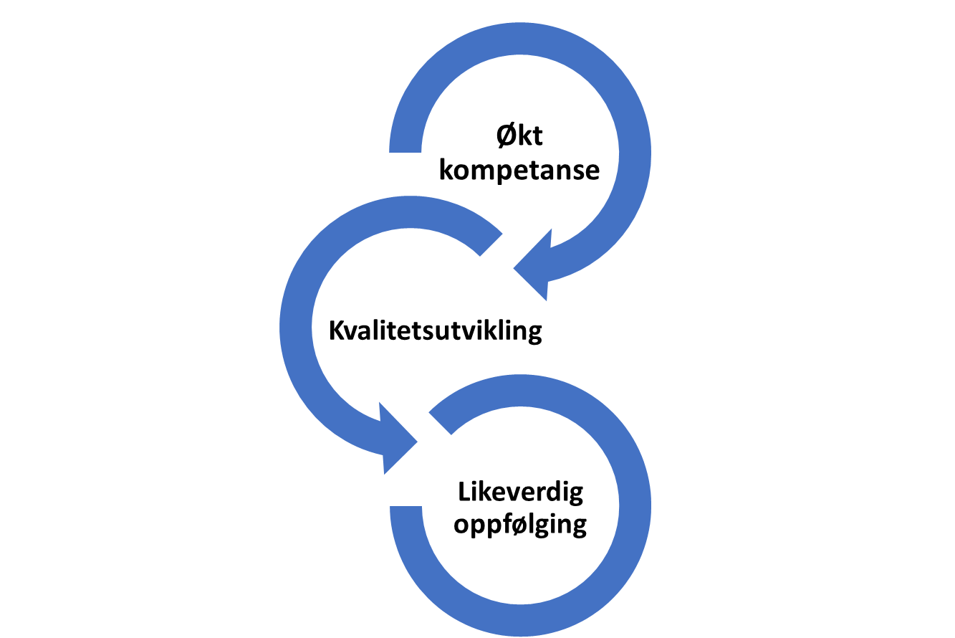
CP – fortsatt en barnesykedom?
Alle henvises til HAVO n=5
Noen henvises til HAVO n=6
Ingen henvises til HAVO n=6
Ingen oversikt n=1
Notes:
Vi har nylig gjort en kartlegging ved alle landets habiliteringstjenester og spurt Hvormange voksne med CP tilbyds oppföljning inom HAVO efter att de lämnat HABO?

Slide 16
Forskrift om habilitering og rehabilitering §3 Definisjon av habilitering og rehabilitering
Habilitering og rehabilitering skal ta utgangspunkt i den enkelte pasients og brukers livssituasjon og mål.
Habilitering og rehabilitering er målrettede samarbeidsprosesser på ulike arenaer mellom pasient, bruker, pårørende og tjenesteytere. Prosessene kjennetegnes ved koordinerte, sammenhengende og kunnskapsbaserte tiltak.
Formålet er at den enkelte pasient og bruker, som har eller står i fare for å få begrensninger i sin fysiske, psykiske, kognitive eller sosiale funksjonsevne, skal gis mulighet til å oppnå best mulig funksjons- og mestringsevne, selvstendighet og deltagelse i utdanning og arbeidsliv, sosialt og i samfunnet.
Notes:
Hvis vi ser på forskriften for habilitering og rehabilitering og definisjonen av hav habilitering er står det bl a les opp

Slide 17
Helsedirektoratet
Fagspesifikk innledning - habilitering av voksne i spesialisthelsetjenesten
Habilitering av voksne i spesialisthelsetjenesten er rettet mot pasienter over 18 år med medfødt eller tidlige ervervede funksjonsnedsettelser av komplisert og sammensatt karakter som har behov for habilitering i spesialisthelsetjenesten. Med tidlig ervervet funksjonsnedsettelse menes her at tilstanden er ervervet før 18 år. Dette kan være mennesker med tidlig ervervede hjerneskader og utviklingsforstyrrelser, syndromer med kognitiv svikt, utviklingshemning eller autisme. Det vil også kunne omfatte mennesker med tidlig ervervede nevrologiske skader eller sykdommer, nevromuskulære sykdommer.
1.3 Omfang av helsehjelpen
For å kunne planlegge et godt habiliteringsforløp er det nødvendig at pasienten får en tverrfaglig vurdering og undersøkelse i spesialisthelsetjenesten.
Notes:
Og videre i den fagspesifikke innledningen til prioriteringsveilederen for voksenhabilitering les opp

Slide 18
NorCPvoksen- hva ønsker vi å gjøre?
Oversette og tilpasse den svensk CPUPvuxen protokollen til norske forhold
Invitere voksenhabiliteringtjenestene (HAVO) til å prøve ut modeller for oppfølging av personer med CP over 18 år
Overgangsrutiner fra HABU til HAVO
Samhandling mellom HAVO og kommunale tjenester
Tilby undervisning med bla praktiske workshops til de HAVO som ønsker å komme i gang med oppfølging av voksne.
Vi har søkt om midler bla fra Stiftelsen DAM til dette arbeidet
Vi har allerede styrket teamet vårt!
Notes:
Her er det vi ønsker og har tenkt å gjøre…..Med >Elisabeth Rodby Bousquet som har vært med på å utvikle den systematiske oppfølgingen i Sverige

Slide 19
Kurs og webinar vår 2022
28. januar: Kommunikasjon (ASK) hos barn med CP – registrering i NorCP; 80 deltagere!
1. februar: Gross Motor Function Measure (GMFM)
9. februar: The Computer-Based inventory of Low motor Language Testing (C-BiLLT-Nor)
25. februar: Fatigue og fysisk aktivitet hos personer med CP; 175 deltagere!
1. april: MRI classification system (MRICS)
29. april: Videreutvikling av Both Hands Assessment for barn og unge med bilateral CP
30. mai: C-BiLLT
10. juni: Elektronisk registrering i NorCP
17. juni: Systematisk oppfølging av voksne med CP
Notes:
Til slutt vil jeg nevne planer vi har for kursvirksomhet i 2022: vi har allerede avhold noen kurs…

Slide 20
Takk for meg!
Notes:
Dette var det jeg ønsket å si. Da vil jeg takka alle som har bidratt med faginnlegg og brukerinnlegg på selve konferansen og på parrallellsesjonene! Tusen takk for tiden dere har brukt på dette. Takk til dere som meldte dere på og fulgte oss.
Vi har valgt å vente med neste års CP konferanse til 2024, delvis på bakgrunn av at vi ønsker å bruke tiden på de store prosjektene våre; retningslinjer og NorCP voksen. Den håper vi blir fysisk!Fram til da, ta vare på hverandre. Takk for oss

